Slide 1
原子核乾板を用いた
暗黒物質方向探索実験
名古屋大学 博士課程1年
梅本篤宏

Slide 2
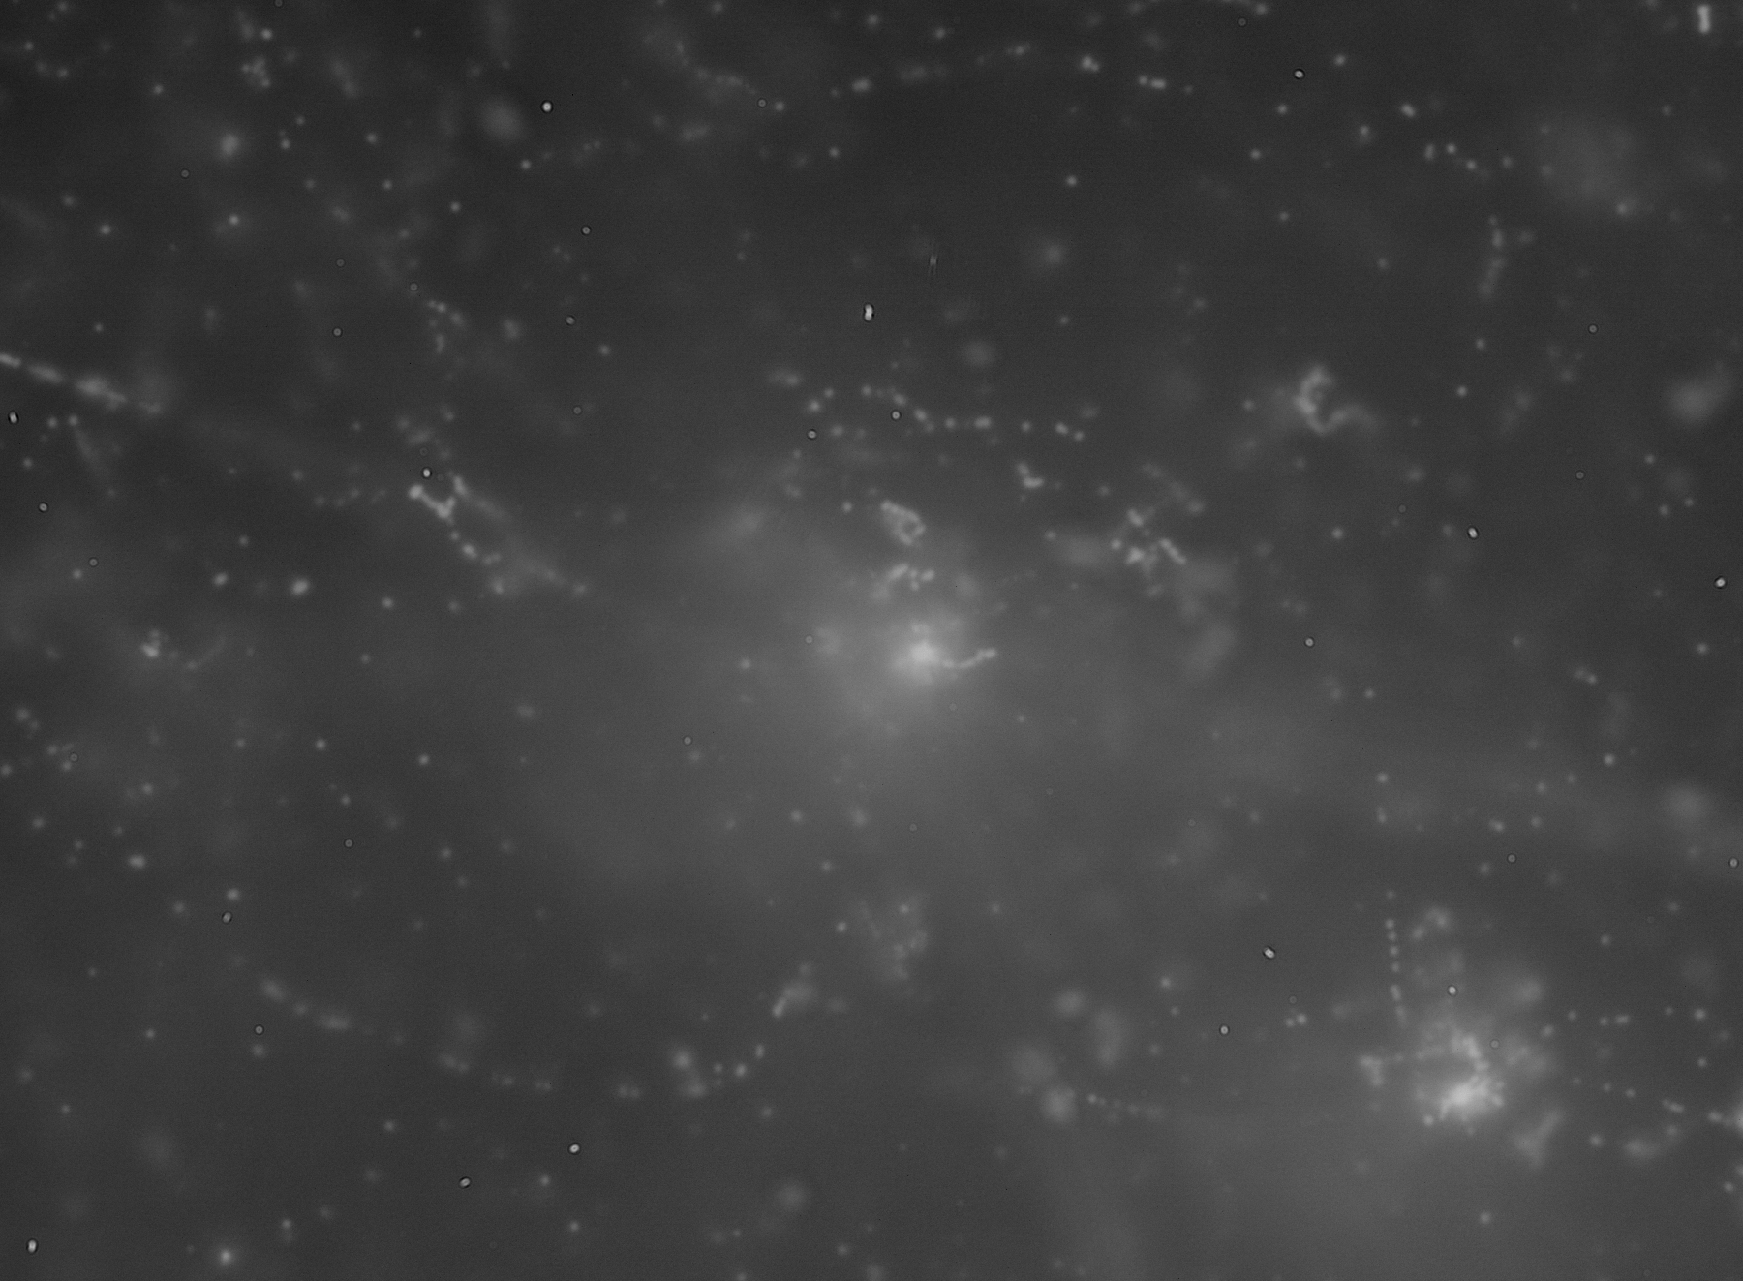
原子核乾板による飛跡検出
光学顕微鏡で断層撮像
200 μm
荷電粒子の飛跡を三次元的に記録

Slide 3
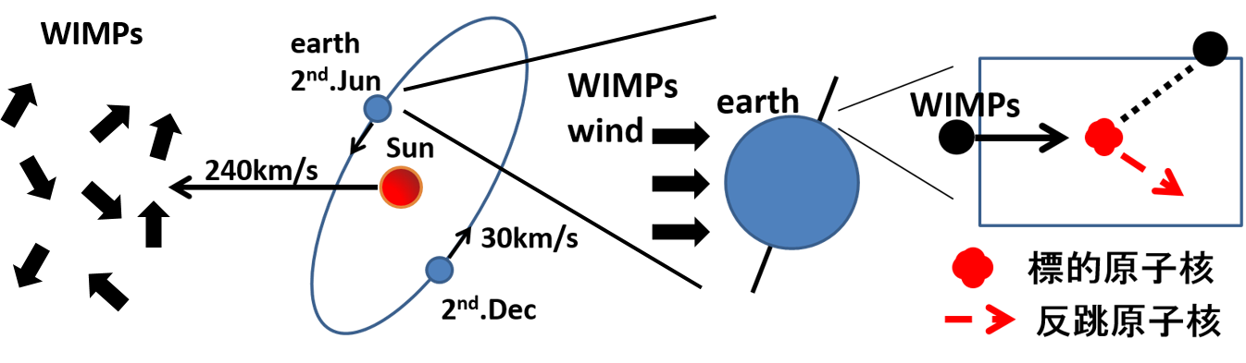
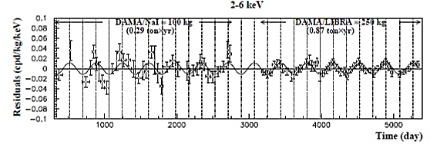
世界の直接探索実験
弱い相互作用による暗黒物質粒子と原子核の反応を観察
Weakly Interacting Massive Particles = WIMPS
DAMA実験はWIMPsを検出し、地球の公転による季節変動を観測したと主張
しかし、その他の多くの実験が異なる結果を主張
WIMPsの到来方向情報を用いる（飛跡として捕らえる）ことでシグナルであることを強調

Slide 4
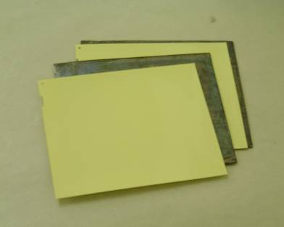
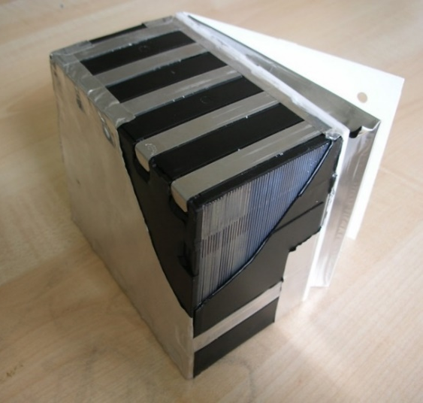
原子核乾板の特長
暗黒物質の方向探索実験を成功させるための要素
スケーラビリティー
DAMA実験では～100 kgのNaI検出器を用いて暗黒物質の探索
時間分解能 ⇒赤道儀に載せてWIMPsの進行方向に常に向ける
サブミクロンの空間分解能
低バックグラウンド実験
75mm
原子核乾板
125mm
乾板製造は個体差なくできている
⇒乾板の枚数を増やすことで
性能を維持したまま大質量化
8.3kg
100mm
125mm
既存の乾板技術以上のものが必要

Slide 5
原子核乾板の飛跡検出原理
ゼラチン (C, (N,O))
荷電粒子
臭化銀結晶
(Ag,Br)
現像
潜像核
1 μm
原子核乾板はゼラチン中に臭化銀結晶が分散された構造
⇒臭化銀結晶が荷電粒子に対するセンサーの役割を担う
光学顕微鏡で1 μm以上の銀粒子並びを追尾し、飛跡解析

Slide 6
原子核乾板の飛跡検出原理
WIMPs
(中性電荷)
ゼラチン (C, (N,O))
臭化銀結晶
(Ag,Br)
WIMPs Target
現像
飛跡を作らない
1 μm
期待される WIMPs Signal はとても短い
e.g. WIMPs Mass ~10 GeV/c2 , Velocity ~800 km/s
⇒ recoil nuclear(C,N,O) kinetic energy ~100 keV and track range ~ 200 nm

Slide 7
WIMPs探索に向けた検出器の開発
1 μm
センサーである臭化銀結晶を微粒子化・高密度に分散
結晶サイズ 40 nm 密度 11 counts/μm

Slide 8
WIMPs探索に向けた検出器の開発
現像
飛跡として検出
1 μm
センサーである臭化銀結晶を微粒子化・高密度に分散
結晶サイズ 40 nm 密度 11 counts/μm
結晶構造から決まる検出器の飛跡検出閾値 50 nm (炭素の反跳エネルギー30 keV)

Slide 9
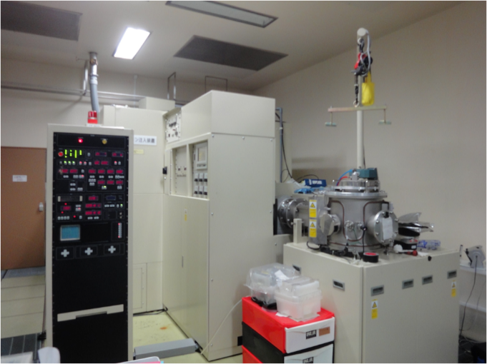
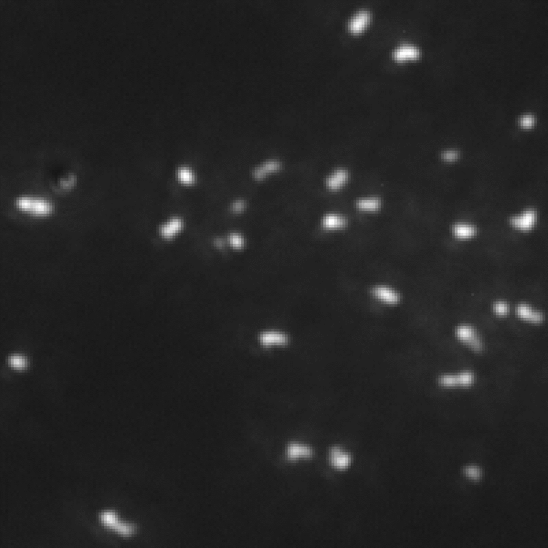
低速炭素イオンの飛跡
名古屋大学先端研究所イオン注入装置で反跳原子核事象に似た飛跡を生成
ガス CO₂/Ar→Carbon
加速電圧 30~200 kV
ドーズ量 2×10⁷ /cm2
照射時間 0.2 sec
ビーム電流 3.8 nA
炭素イオン
原子核乾板
100 keV 光学顕微鏡 λ~450nm N.A=1.45
d = 0.61（λ /NA） ～200 nm (光学分解能)
飛跡の長さが光学分解能程度になる
⇒全く新しい解析システムの開発が必要
光学像の形状異方性から到来方向と飛程を検出
11µm

Slide 10
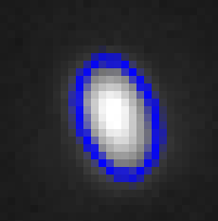
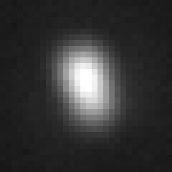


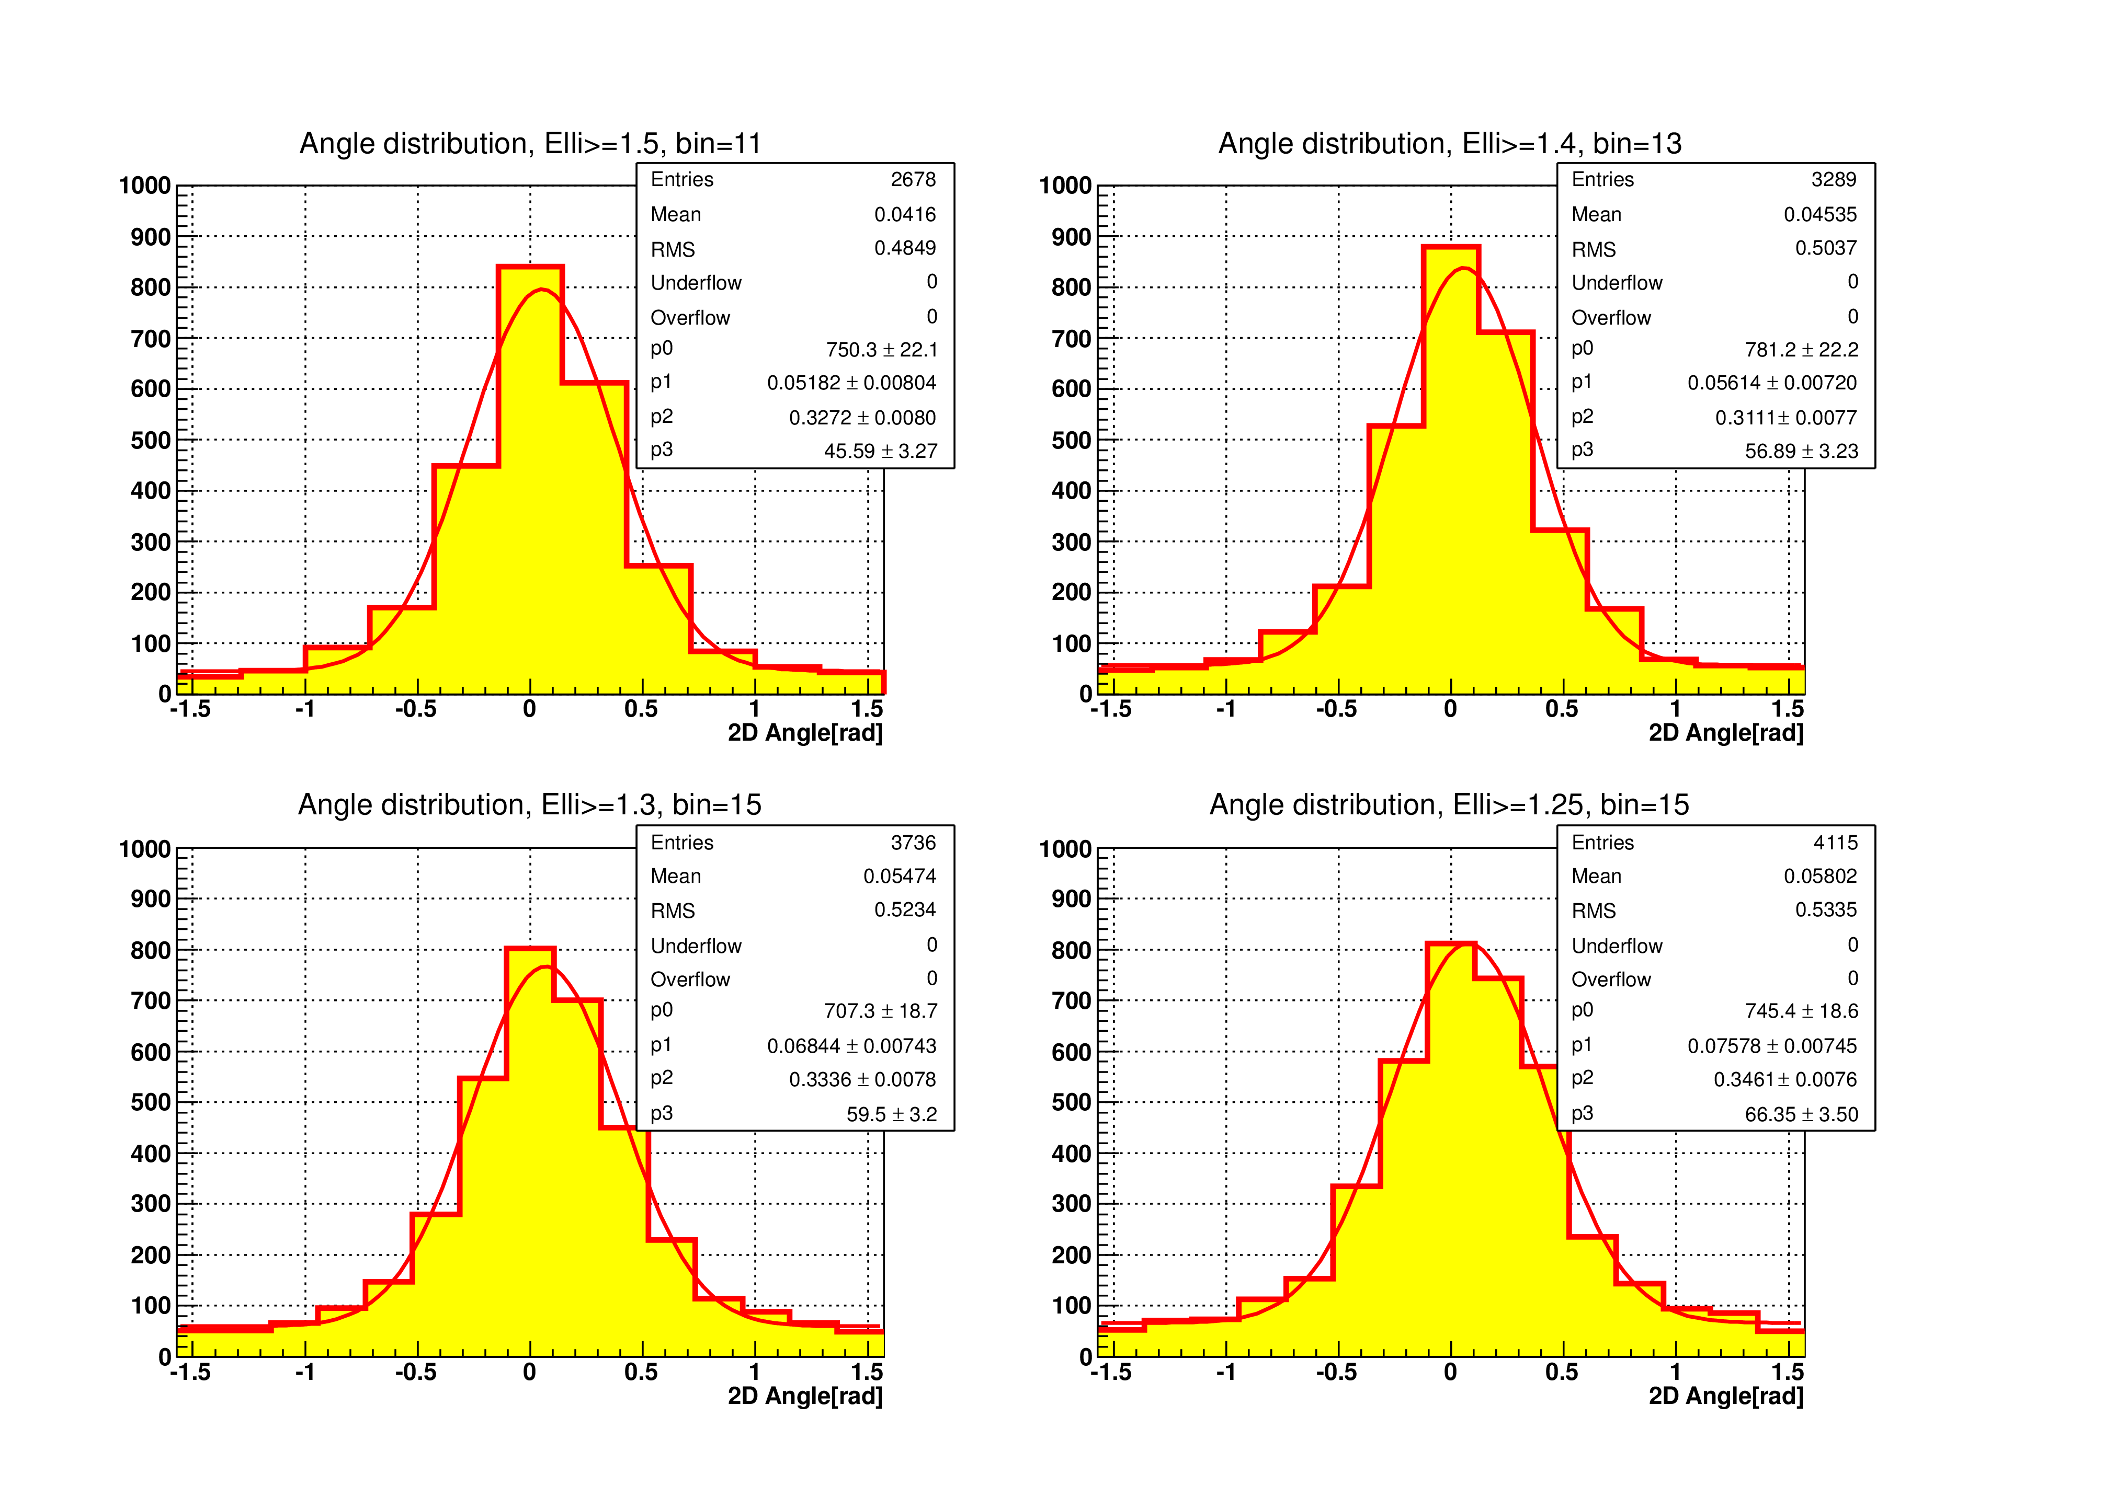
解析アルゴリズムの開発
楕円解析
Contour extraction
Ellipse fit
Original image
Binarization
Major
Minor
Ellipticity
1.7µm
Ellipticity = Major/Minor で飛跡らしさの評価 Majorの傾きで飛跡方向の検出
Elli > 1.4
Elli > 1.25
ビーム方向（Angle = 0 rad) と相関 100 keV の炭素の方向検出 (σ 350 mrad)

Slide 11
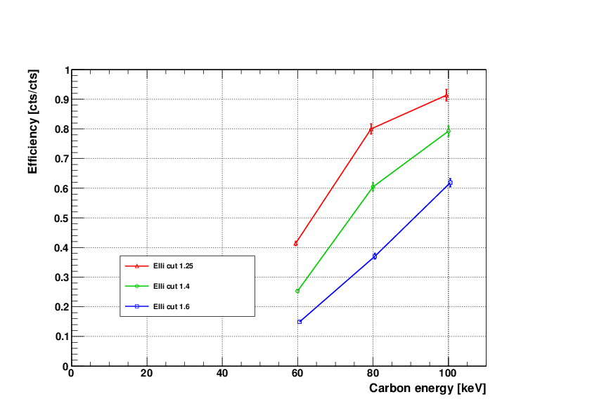
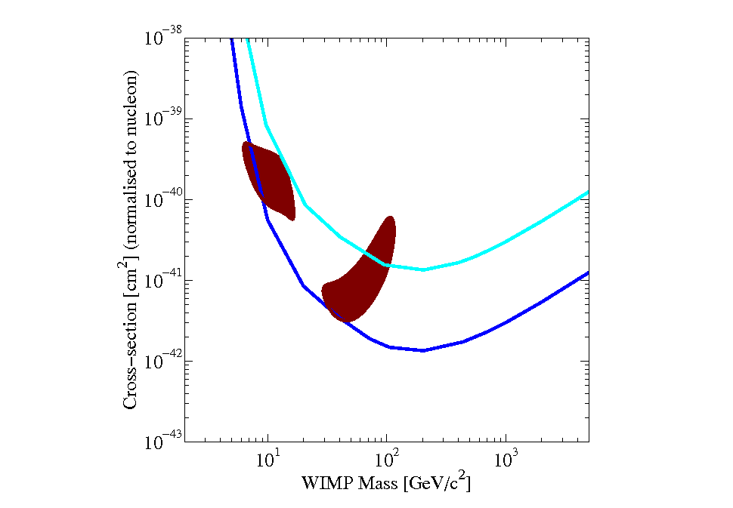
WIMPsの探索領域
炭素原子核の検出効率
Spin-independent cross section limit
[ main target : CNO + Ag,Br]
0 BG & no directionality
Elli cut 1.25
Elli cut 1.40
Elli cut 1.60
1 kg ・y, 90% C.L., Elli. > 1.25
10 kg ・y, 90% C.L.
Elli. > 1.25
10 kg・y の原子核乾板による探索実験によりDAMAの結果に言及

Slide 12
Back Ground事象の識別
臭化銀結晶が記録する荷電粒子のエネルギー情報に着目
hole⁺ electron⁻
Signal event (recoiled nuclei)
  de/dx : 100~1000 keV/um
  励起電子数が多い⇒潜像核が多い・核自体が大きい
Background event (electron from C14)
  de/dx : 1~10 keV/um
  励起電子数が少ない⇒潜像核が小さい・少ない
Noise event (not from particle, unknown)
励起電子の形成過程を踏まない⇒潜像核が存在しない
40 nm
?

Slide 13
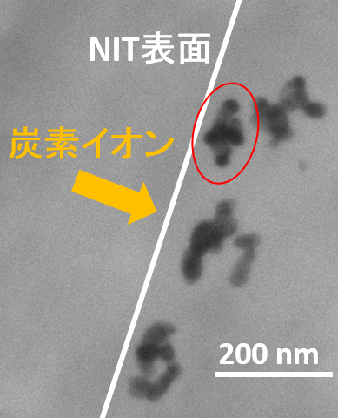
実験感度の向上
TEM画像
hole⁺ electron⁻
１つの臭化銀結晶から生成
40 nm
現像
現像では潜像核が伸びて絡まりあうようにして成長
エネルギー情報が現像後の銀粒子の形状として現れる
⇒ナノレベルの情報を読み取ることでS/N比の向上が期待
?
?

Slide 14
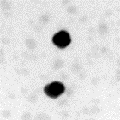
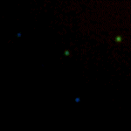
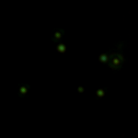
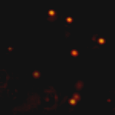
銀ナノ粒子の光学応答
球形銀ナノ粒子の光学応答（粒子サイズと反射光の色）
TEM image
Optical image taken by color camera
100 nm
3 μm
直径60nm
直径45 nm
直径60 nm
直径85 nm
形状に異方性がある銀ナノ粒子の光学応答（入射光の偏光と反射光の色）
The direction of polarization
λ_{r}
short
long
金属ナノ粒子はその形状に強く依存した光学応答を示す（局在表面プラズモン共鳴）

Slide 15
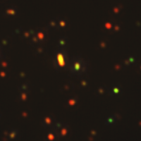
100keV 炭素イオンのカラーカメラ画像
炭素の飛跡は可視光域で非常にカラフルに見える
2μm
散乱強度が一番高い波長と偏光の光が共鳴的に観測

Slide 16
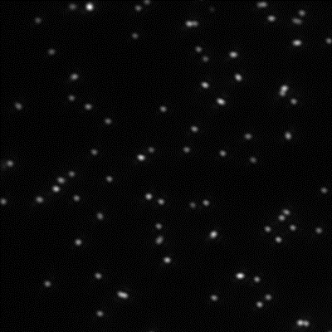
光学顕微鏡画像
λ = 550 nm 通常の光学像
5 μm

Slide 17
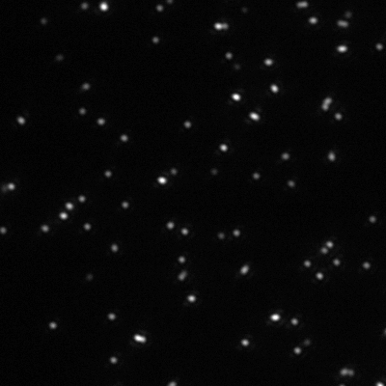

反射光の偏光解析
λ = 550 nm 偏光板を挿入し回転
Polarizer angle
5 μm

Slide 18


反射光の偏光解析
Polarizer angle
1 μm
1 μm
形状の違いを光学応答の変化として観測
光学分解能を超えた飛跡解析が可能
5 μm

Slide 19
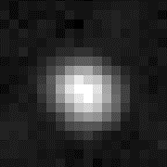
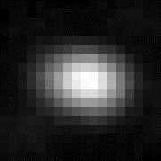
楕円率の低い炭素事象の光学像
500 nm
500 nm
500 nm

Slide 20
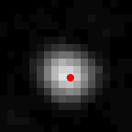
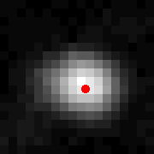
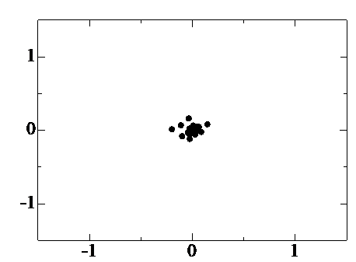
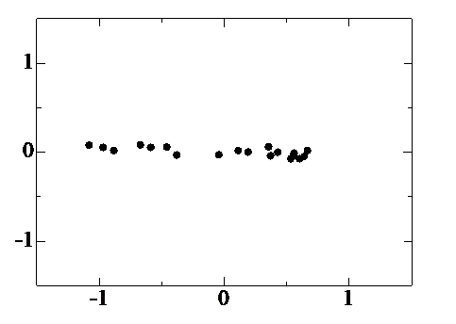
偏光解析結果
●輝点位置
500 nm
500 nm
単一粒子
炭素の飛跡
Y axis (pixel =58nm)
Y axis (pixel =58nm)
100 nm
中心位置からのずれ量
RMS ~ 10 nm
輝点は一定位置に存在
輝点は100 nm 変位
飛跡長と方向を認識
X axis (pixel =58 nm)
X axis (pixel =58 nm)

Slide 21
偏光解析結果
●輝点位置
500 nm
500 nm
単一粒子
炭素の飛跡
Y axis (pixel =58nm)
Y axis (pixel =58nm)
現在、解析システムとしての確立を目指し研究開発を行っている
波長を変えた時の光学強度や偏光情報を組み合わせることで、バックグラウンド除去効率の向上を目指す
100 nm
中心位置からのずれ量
RMS ~ 10 nm
輝点は一定位置に存在
輝点は100 nm 変位
飛跡長と方向を認識
X axis (pixel =58 nm)
X axis (pixel =58 nm)

Slide 22
原子核乾板を用いた暗黒物質探索
NEWS(Nuclear Emulsions for WIMP Search) 実験
2015年11月
イタリアグランサッソ研究所に提出
日本（名古屋大学）とイタリア、ロシア
トルコとの合同実験
2016年度ようやく地下実験開始予定
初年度にテスト実験
（バックグラウンド量の見積り）
2017年夏に1 kg の原子核乾板を
用いた方向探索実験開始

Slide 23
まとめ
DAMA実験が主張しているWIMPsの存在について答えを出すため、方向感度を持った原子核乾板による探索実験を行う
今までの原子核乾板実験とは、まったく異なる新しい技術を用いた解析を行うことで、WIMPsに対する感度の向上を目指す
NEWS実験として2016年度にイタリアのグランサッソ研究所でテスト実験を開始
2017年夏に本格的な実験を開始できるように準備を進行中

